Slide 1
图论及其应用
任课教师：杨春
Email: yc517922@126.com
数学科学学院

Slide 2
第二章 树
本章主要内容
一、树的概念与性质
二、生成树
三、最小生成树
授课学时
授课学时：6学时

Slide 3
本次课主要内容
(一)、树的概念与应用
(二)、树的性质
(三)、树的中心与形心

Slide 4
(一)、树的概念与应用
1、树的概念
定义1 不含圈的图称为无圈图，树是连通的无圈图。
例如：下面的图均是树
树T₃
树T₁
树T₂
树T₄

Slide 5
定义2 称无圈图G为森林。
注: (1)树与森林都是单图;
(2) 树与森林都是偶图。
例1 画出所有不同构的6阶树。
解：按树中存在的最长路进行枚举。6阶树中能够存在的最长路最小值为2，最大值为5。

Slide 6
2、树的应用
树是图论中应用最为广泛的一类图。在理论上，由于树的简单结构，常常是图论理论研究的“试验田”。在实际问题中，许多实际问题的图论模型就是树。
例2 族谱图与树
要把一个家族的繁衍情况简洁直观表达出来，用点表示家族中成员，成员x是成员y的儿女，把点x画在点y的下方，并连线。如此得到的图，是一颗树，称为根树。示意如下：
根树

Slide 7
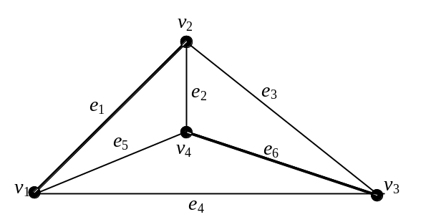
实际上，根树是许多问题的模型，如社会结构，计算机数据结构，数学中的公式结构，分类枚举表示等。
例3 道路的铺设与树
假设要在某地建造4个工厂，拟修筑道路连接这4处。经勘探，其道路可按下图的无向边铺设。现在每条边的长度已经测出并标记在图的对应边上，如果我们要求铺设的道路总长度最短，这样既能节省费用 ，又能缩短工期 ，如何铺设？

Slide 8
该问题归结于在图中求所谓的最小生成树问题。或称为赋权图中的最小连接问题。
例4 化学中的分子结构与树
例如：C₄H₁₀的两种同分异构结构图模型为：
h
h
h
h
h
h
h
h
h
h
h
h
h
h
h
h
h
h
h
h

Slide 9
例5 电网络中独立回路与图的生成树
早在19世纪，图论还没有引起人们关注的时候，物理学
家克希荷夫就已经注意到电路中的独立回路与该电路中的所
谓生成树的关系。即：如果电路是(n, m)图，则独立回路的
个数为m-n+1.并且，生成树添上生成树外的G的一条边，就
可以得到一独立回路。
总之，树在图论研究和图论应用上都是十分典型的特殊图。

Slide 10
(二)、树的性质
定理1 每棵非平凡树至少有两片树叶。
证明 设P=v₁v₂…v_{k}是非平凡树T中一条最长路，则v₁与v_{k}在T中的邻接点只能有一个，否则，要么推出P不是最长路，要么推出T中存在圈，这都是矛盾！即说明v₁与v₂是树叶。
定理2 图G是树当且仅当G中任意两点都被唯一的路连接。
证明：“必要性”
若不然，设P₁与P₂是连接u与v的两条不同的路。则

Slide 11
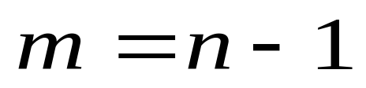
由这两条路的全部或部分将构成一个圈，这与G是树相矛盾。
“充分性”
首先，因G的任意两点均由唯一路相连，所以G是连通的。
其次，若G中存在圈，则在圈中任取点u与v，可得到连接u与v的两条不同的路，与条件矛盾。
定理3 设T是(n, m)树，则：
证明：对n作数学归纳。

Slide 12
当n=1时，等式显然成立；
设n=k时等式成立。考虑n=k+1的树T。
由定理1 T中至少有两片树叶，设u是T中树叶，考虑
T₁=T-u,则T₁为k阶树，于是m(T₁)=k-1, 得m(T)=k。
这就证明了定理3。
例6 设T为12条边的树，其顶点度为1,2,5。如果T恰有3个度为2的顶点，那么T有多少片树叶？
解：设T有x片树叶。
由m=n-1得n=13. 于是由握手定理得：

Slide 13
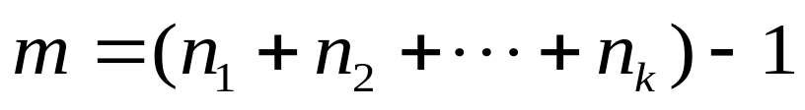
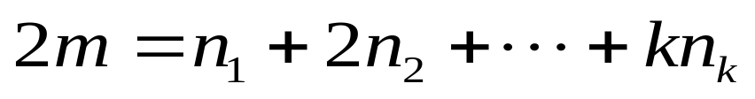
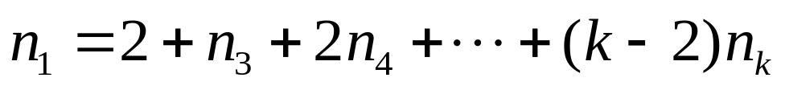
得x=8
例7 设T为(n, m)树，T中有n_{i}个度为i的点(1≦i≦k),且有：∑n_{i}=n.证明：
证明：由m=n-1得：
又由握手定理得：
由上面两等式得：

Slide 14
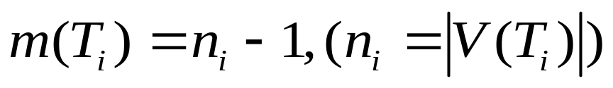
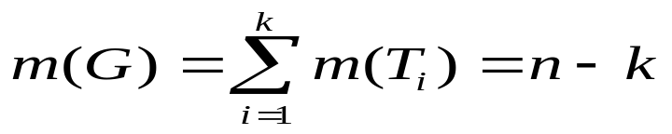
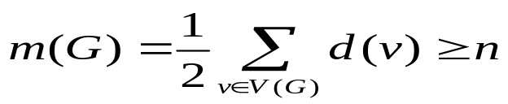
推论1 具有k个分支的森林有n-k条边。
证明：设森林G的k个分支为T_{i} (1≦i≦k).对每个分支，使用定理3得：
所以：
定理4 每个n阶连通图的边数至少为n-1.
证明：如果n阶连通图没有一度顶点，那么由握手定理有：

Slide 15
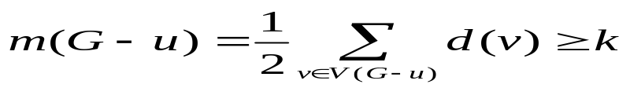
如果G有一度顶点。对顶点数作数学归纳。
当n=1时，结论显然
设当n=k时，结论成立。
当n=k+1时，设u是G的一度顶点，则G-u为具有k个顶点的连通图。
若G-u有一度顶点，则由归纳假设，其边数至少k-1,于是G的边数至少有k条；
若G-u没有一度顶点，则由握手定理：
所以G至少有k+1条边。

Slide 16
而当G是树时，边数恰为n-1.
所以n阶连通图G至少有n-1条边。
所以，树也被称为最小连通图。
定理5 任意树T的两个不邻接顶点之间添加一条边后，可以得到唯一圈。
证明：设u与v是树T的任意两个不邻接顶点，由定理2知：有唯一路P连接u与v.于是P∪｛u v｝是一个圈。
显然，由P的唯一性也就决定了P∪｛u v｝的唯一性。
例8 设G是树且Δ≧k,则G至少有k个一度顶点。
证明：若不然，设G有n个顶点，至多k-1个一度顶点，由于Δ≧k，于是，由握手定理得：

Slide 17
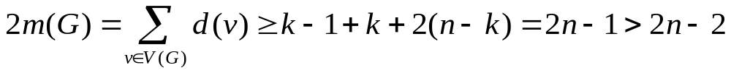

所以，有：m (G)>n-1,与G是树矛盾！
例9 设G是森林且恰有2k个奇数顶点，则在G中有k条边不重合的路P₁, P₂ ,…, P_{k},使得：
证明：对k作数学归纳。
当k=1时，G只有两个奇数度顶点，此时，容易证明，G是一条路；
设当k=t时，结论成立。令k=t+1

Slide 18
在G中一个分支中取两个一度顶点u与v，令P是连接该两个顶点的唯一路，则G-P是有2t个奇数顶点的森林，由归纳假设，它可以分解为t条边不重合的路之并，所以G可以分解为t+1条边不重合的路之并。
注：对图作某种形式的分解，是图论的一个研究对象，它在网络结构分析中具有重要作用。

Slide 19
树的度序列问题：
在第一章中，介绍了判定一个非增非负序列是否为简单图的度序列定理。下面介绍一个判定非增非负序列是否为树的度序列的简单方法。
定理6 设S=｛d₁,d₂,…,d_{n}｝是n个正整数序列，它们满足：d₁≧d₂≧…≧d_{n} ,∑d_{i}=2(n-1).则存在一颗树T，其度序列为S。
证明：对n作数学归纳。
当n=1和2时，结论显然。
假设对n=k时结论成立。设n=k+1

Slide 20
首先,序列中至少一个数为1，否则，序列和大于2k，与条件相矛盾！
所以，d_{k+1}=1.我们从序列中删掉d₁和d_{k+1},增加数
d* =d₁-1放在它应该在的位置。得到序列S₁.该序列含k个数，序列和为2(k-1),由归纳假设，存在树T₁，它的度序列为S₁.
现在，增加结点v，把它和T₁中点d*相连得到树T。树T为所求。
(三)、树的中心与形心
1、树的中心概念与性质

Slide 21
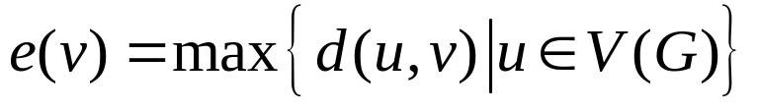
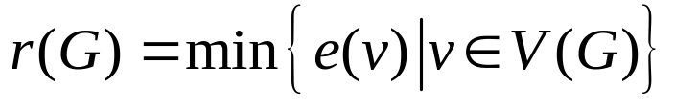
(1)图的顶点的离心率
(2)图的半径
(3)图的直径：最大离心率。
(4)图的中心点：离心率等于半径的点。
(5)图的中心：中心点的集合。
定理7 每棵树的中心由一个点或两个相邻点组成。

Slide 22
对树T的阶数n作归纳证明。
当n=1或2时，结论显然成立。
设对n<k(k≧3)的树结论成立。设T是k阶树。
容易知道：删掉T的所有叶，得到的树T₁的每个点的离心率比它们在T中离心率减少1。又因T的叶不能是中心点，所以T的中心点在T₁中。这样，若点u的离心率在T中最小，则在T₁中依然最小，即说明T的中心点是T₁的中心点，反之亦然。
因为T₁的阶数<k,所以，由归纳假设，T₁的中心为一个点或两个相邻点组成，即证明T的中心由一个点或两个相邻点组成。

Slide 23
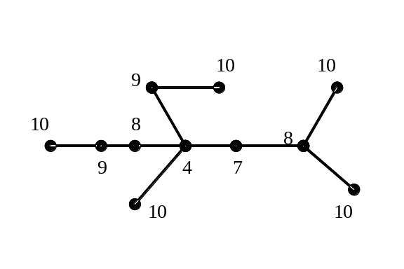
确定图的中心有应用价值。
例如，确定社区医院的修建位置，就可以建模成求图的中心问题
2、树的形心概念与性质
设u是树T的任意一个顶点，树T在顶点u的分支是指包含u作为一个叶点的极大子树，其分支数为顶点u的度数；树T在u点的分支中边的最大数目称为点u的权；树T中权值最小的点称为它的一个形心点。全体形心点的集合称为树T的形心。

Slide 24
定理8 每一棵树有一个由一个点或两个邻接的点组成的形心。
作业
P43 习题2 ： 1，2，3，4，5，6

Slide 25
Thank You !

